Slide 1
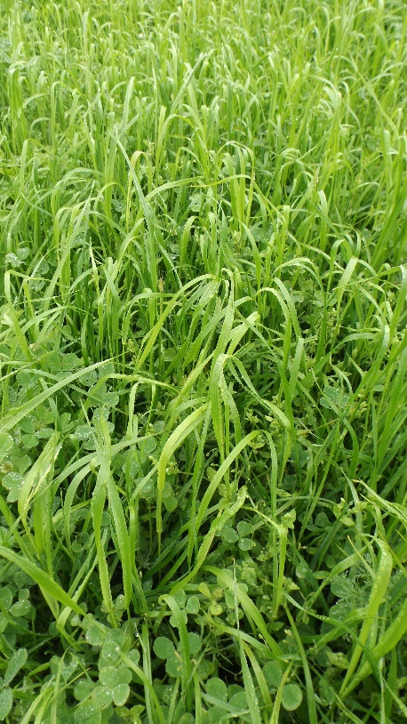
Rapido Protéine + Sac 15 kg
% du poids | Espèces/Variétés | % de peuplement
50% | Ray Grass d’Italie MOWESTRA | 40,4%
20% | Trèfle incarnat KARDINAL | 10,3%
15% | Trèfle Balansa | 38,6%
15% | Trèfle d’Alexandrie AXI | 10,8%
Sacherie de 15 kg
Rapide et productif sur deux coupes
Apport de protéines par les trèfles
Restitution de l’azote pour les cultures suivantes
Améliore la structure du sol
Les doses de semis
25-30 kg/ha
Les conseils de culture
Période de semis :
Mi-juillet : récolte en automne et au printemps
Sept/Oct : récolte au printemps
Récolte optimale des trèfles au stade bourgeonnement
Pour les semis estivaux, faire un déprimage ou un ensilage avant l’hiver pour favoriser la repousse au printemps.
Dans le cas de coupes multiples, faucher 4 à 5 cm en dessus du plateau de tallage afIn de favoriser la repousse
Le RGI alternatif diploïde
Très grande première coupe
Haute qualité de fourrage
Conservation très facile. Plus de matière sèche que les tétraploïdes.
Port de feuille dressé qui laisse mieux passer la lumière et favorise le développement des trèfles.
Préfanage plus rapide du diploïde car organes végétatifs plus fins.
- Attention pour les parcelles ayant reçu dans l’année un désherbage à base de sulfonylurée :
labour obligatoire
Trèfle incarnat
Rapidité d’implantation qui évite le développement des mauvaises herbes
Sécurise la production la première année
Trèfle d’Alexandrie
Le plus rapide d’installation
Restitution azotée pour la culture suivante
Trèfle balansa
Forte capacité de ramification
Floraison précoce
Trèfle multicoupes
Résistant au froid

